Slide 1
Presentation of Big Data Issues
^{2015/03/25}
^{傅家啟}

Slide 2
Big data is everywhere !! (3Vs of Big Data)
1GB =1024MB，1TB =1024GB，1PB =1024TB(~=10⁹MB)
http://www.datasciencecentral.com/forum/topics/the-3vs-that-define-big-data

Slide 3
Qsearch鎖定社群媒體正在關注的特定議題，不以人口統計學進行分析… ^{[1]}
鯊魚追著你跑怎麼辦？游得比鯊魚更快 ^{[3]}
Data Velocity
MG149案爆發，網路上討論柯的文章，60％繞著MG149打轉，羅淑蕾臉書每日最高人氣有12萬人次，一人按讚，110個朋友看到，一篇文章120萬人次看到
原本柯團隊冷處理MG149案態度，柯在網路大放送的政見無人聞問
柯受到網友好評的關鍵字是「公開、透明、開放」
柯文哲召開記者會發表「光明磊落」聲明，反擊MG149案
數據顯示MG149的聲量從尖峰的80％驟降到10％
[2]
Data Variation
Data Volume
1. http://www.ettoday.net/news/20141205/434578.htm
2. http://www.businessweekly.com.tw/KIndepArticle.aspx?id=24264
3. https://anntw.com/articles/20150319-z2mi

Slide 4
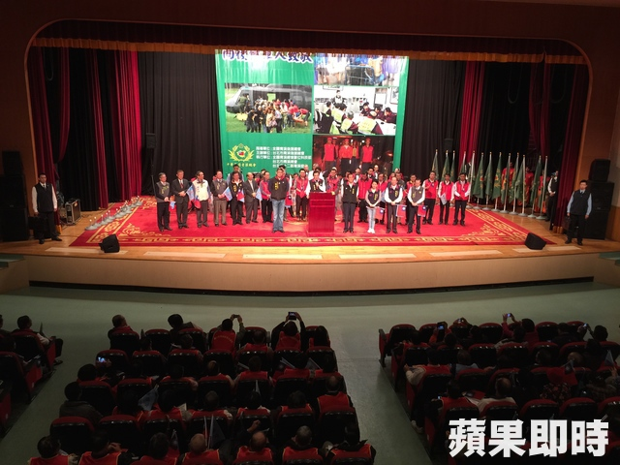
連勝文:……，選舉不是靠幾台電腦、幾個名嘴就可勝選
2014年11月09日
聯合報/自由時報
成功高中活動中心舉行台北市小組長團結大會
連勝文:……靠名嘴與幾台電腦做不了台北市長的路
2014年11月15日
聯合報/蘋果日報
台北市青溪後援會總會舉行
挺連勝文大會

Slide 5
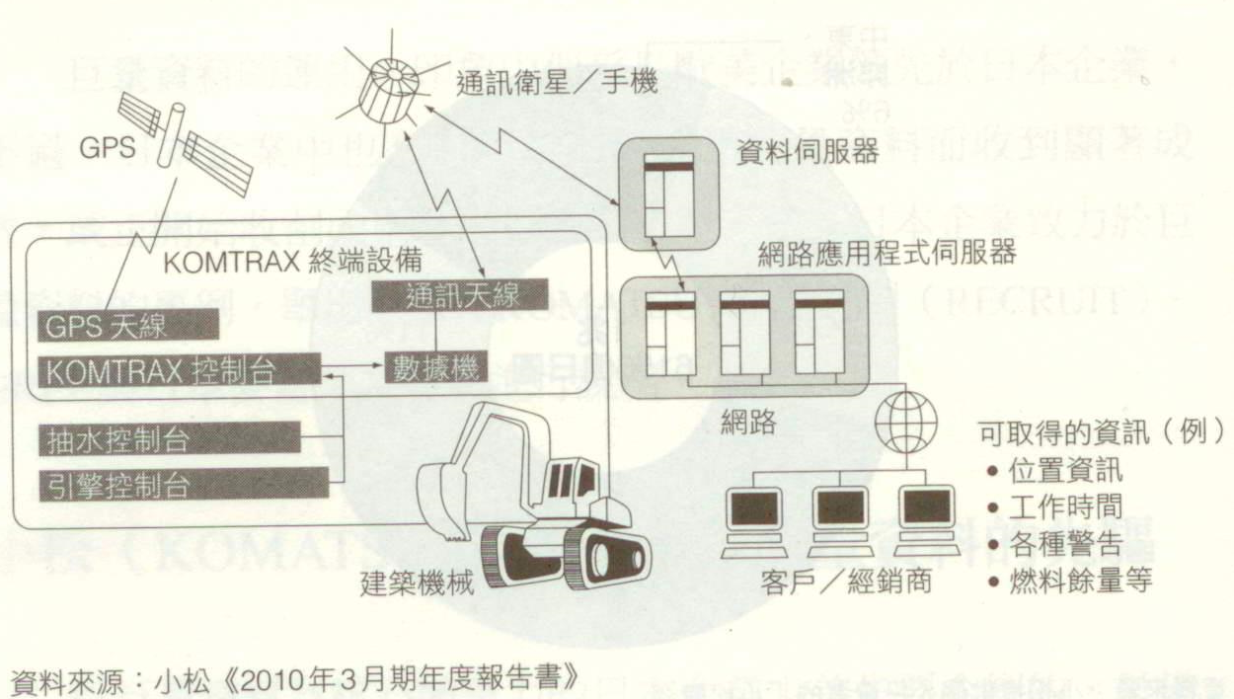
^{大數據的獲利模式 - Shirota (2014)}
^{小松製作所}
日本重化工業產品製造公司，日本重化工業器材製造公司中排名第一，而世界排名第二名。
^{防竊}
^{客戶欠債催款}

Slide 6
^{大數據的獲利模式 - Shirota (2014)}
^{大數據的獲利模式 - Shirota (2014)}
小松董事長 坂根正弘:
如果只有遙遙領先對手的產品和服務的話，總有一天同業會追趕上來，但只要連資料運用的領域都能大幅超越同業，對手便沒有辦法趕上，…
產品
服務
資料運用
核心競爭力
車輛調度
GPS
維修計劃
資料分析
客戶提醒
感測器
債權管理(遠端上鎖)
需求預測(庫存控制)

Slide 7
^{大數據的獲利模式 - Shirota (2014)}
其他案例
日本麥當勞: 一對一行銷 (One-to-One Marketing)
美國 US Xpress: 油資成本優化 – 車裝感測器
英國 Centrica: 智慧電表 - 30分鐘抄表一次

Slide 8
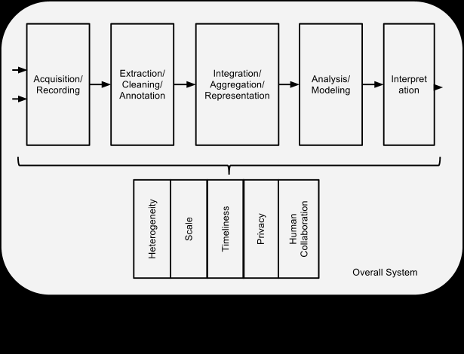
Major Steps
Challenge
Big Data Pipeline
http://www.cra.org/ccc/files/docs/init/bigdatawhitepaper.pdf

Slide 9
擬新開課程:大數據分析與機器學習
單元主題 | 內容綱要
Introduction to Big Data & Computing Environments | Big Data Pipeline Structured/Unstructured & Centralized/Distributed Databases Data Acquisition & Recording Data Storage & Retrieval
Modeling & Programming | Analytical Tools Predictive Modeling Segmentation & Clustering Time Series & Data Mining Text Analysis Model Performance
Applications & Case Studies | 1. Manufacturing Industry 2. Logistics Management 3. Healthcare Management 4. Marketing & Media

Slide 10
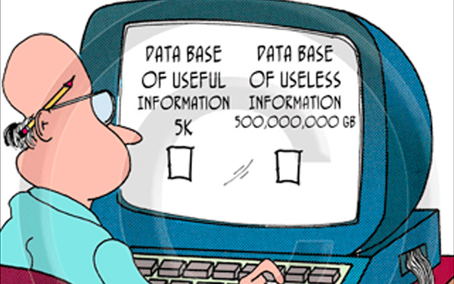
Who has the final say?
http://www.thestoragealchemist.com/defining-big-data/

